Slide 1
SEQUOIA
GIAGANTE
La sequoia gigante (Sequoiadendron giganteum), chiamata anche wellingtonia, appartiene alla famiglia delle Cupressacee, anche se precedentemente è stata classificata nelle Tassodiacee, ed è diffusa spontaneamente solo in aree ristrette della Sierra Nevada,(California) per un totale di 14.416 ha.

Slide 2
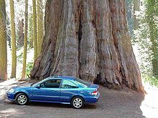
DIMENSIONI E CARATTERISTICHE
Le sequoie giganti sono gli alberi più grandi del mondo in termini di volume. Solo sette esemplari di Sequoiadendron giganteum superano tuttavia i 1200 m³ del Lost Monarch, un gigantesco esemplare di Sequoia sempervirens.

Slide 3
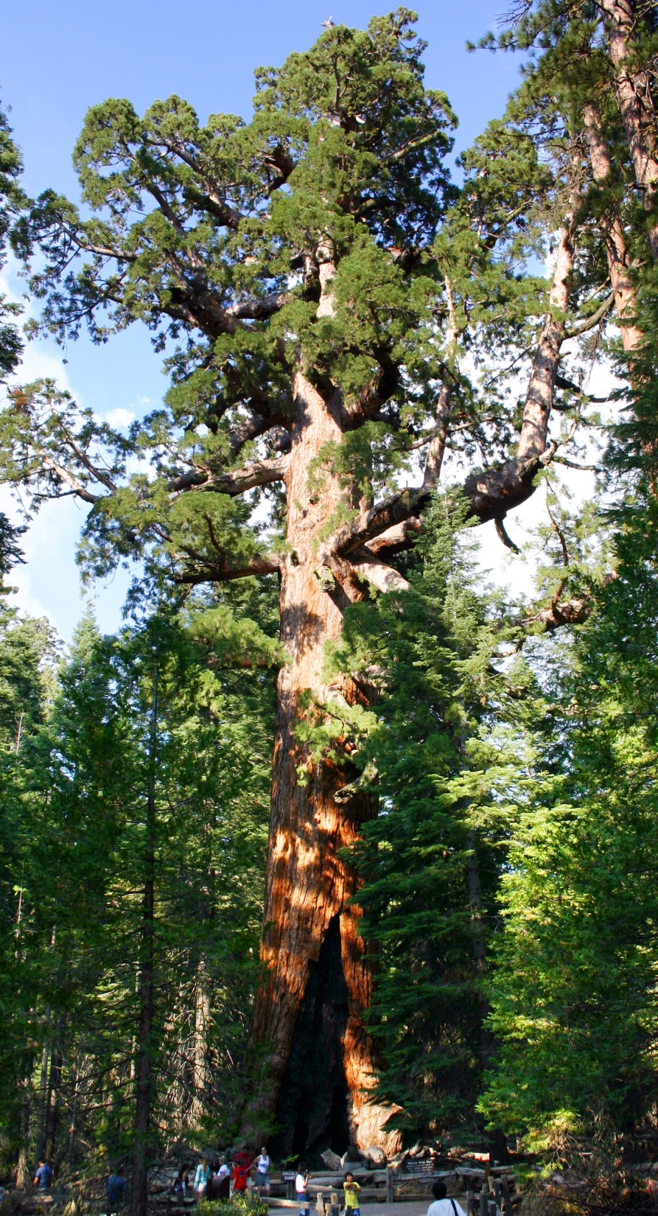
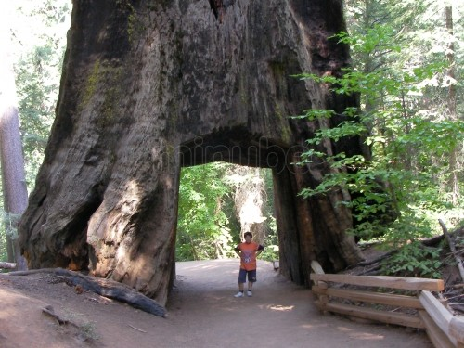
La sequoia gigante può raggiungere i 95 m di altezza ed avere un diametro basale (molto allargato rispetto alla parte superiore al colletto) di oltre 9 m

Slide 4
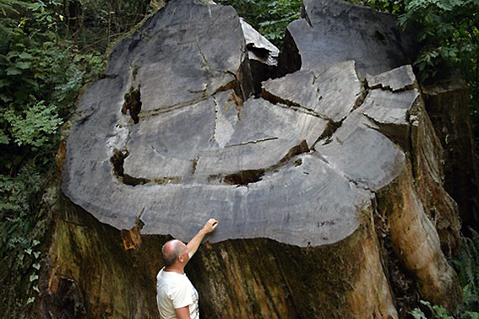
L’eta media calcolata è di circa 2500 anni.Anche se in California è stata ritrovata una sequoia di circa 3500 anni.

Slide 5
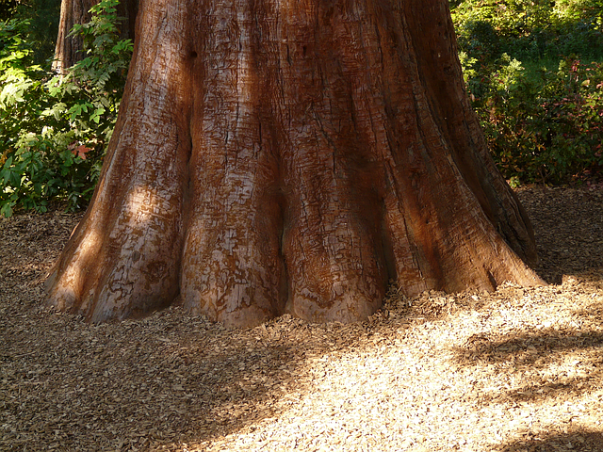
La corteccia è di colore rosso scuro. Ha foglie aghiformi di colore verde scuro, lunghe 5-6 mm.

Slide 6
Le sequoie pompano l'acqua molto in alto combattendo gravità ed attriti per ogni centrimetro della loro lunghezza, e durante le calde estati, le chiome trattengono l'umidità in prossimità del suolo. In aggiunta si ritiene che esse siano in grado di assorbire l'umidità anche dall'aria per circa il 30-40% del loro fabbisogno, direttamente dagli aghi

Slide 7
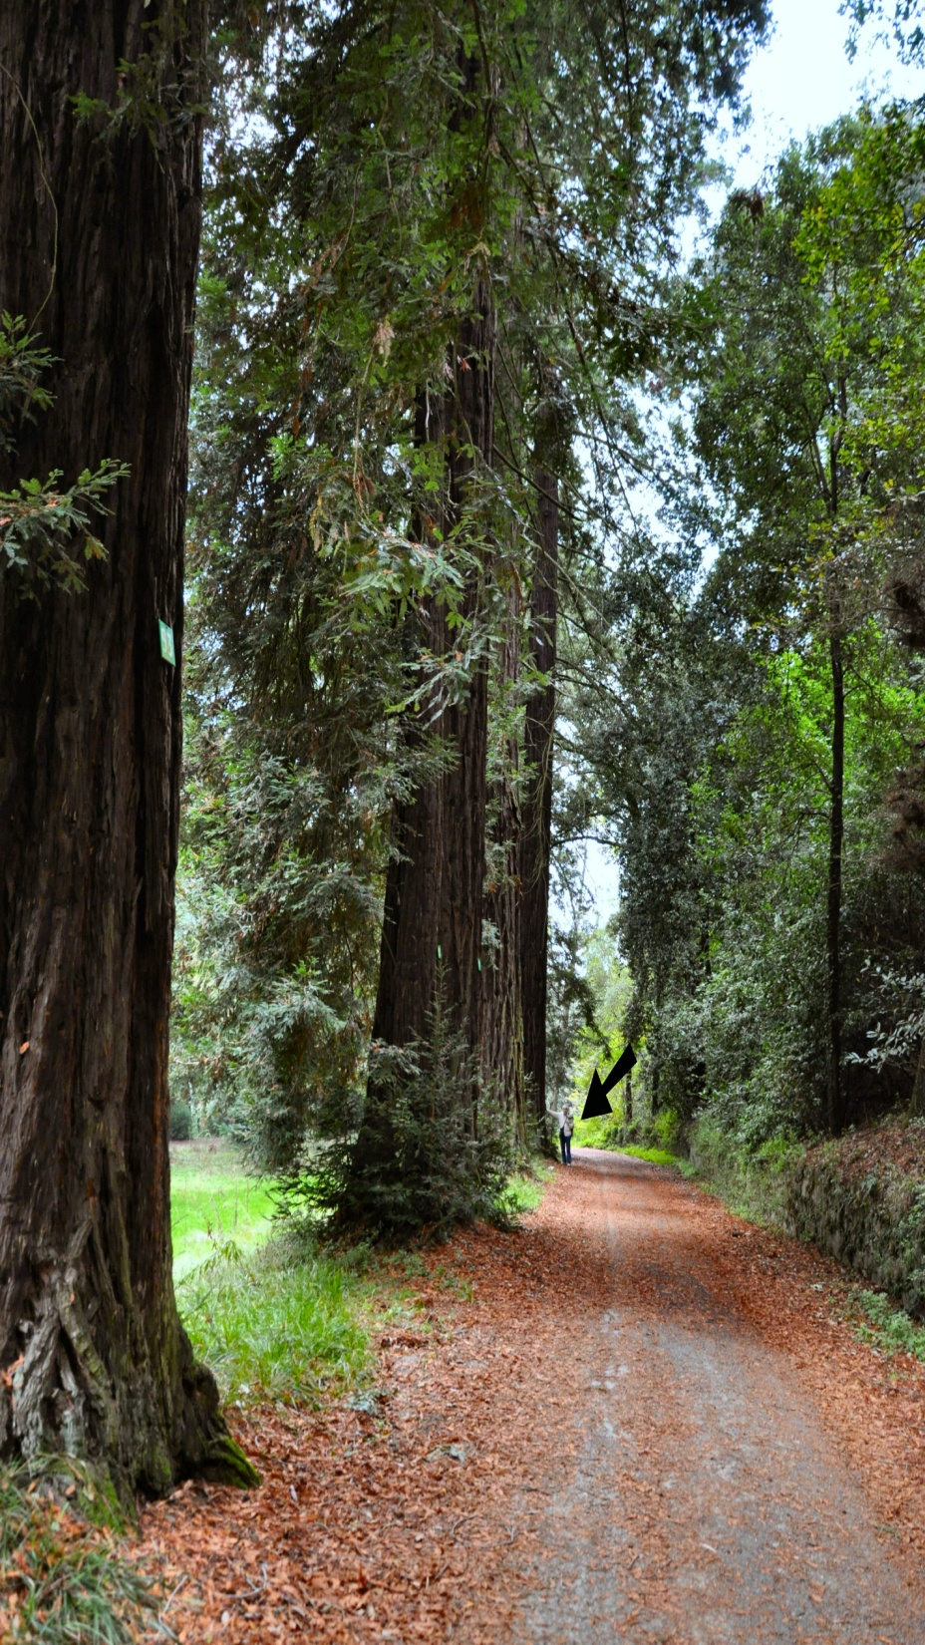
Una sequoia del parco-arboreto del castello di Sammezzano, nel comune di Reggello in Toscana, raggiunge i 46 metri ed è uno degli alberi più alti d'Italia. Nel parco sono presenti oltre 100 sequoie, di cui 57 superano i 35 metri d'altezza.

Slide 8
Hyperion è il nome dell'albero più alto del mondo, una Sequoia sempervirens della California settentrionale, la cui altezza è stata accertata essere di 115,55 metri.
Fu scoperta l'8 settembre 2006 dai naturalisti Chris Atkins e Michael Taylor nel Parco nazionale di Redwood.
La sua esatta posizione non è stata rivelata,per evitare danni all’ambiente circostante

Slide 9
Il Generale Sherman (83 metri) è un imponente esemplare di sequoia gigante (Sequoiadendron giganteum). Sebbene non sia l'albero più alto del mondo è sicuramente il più grosso in termini di volume, e si può considerare il più grande organismo vivente per volume. Il suo volume è stato stimato in 1487 m³.

